Slide 1
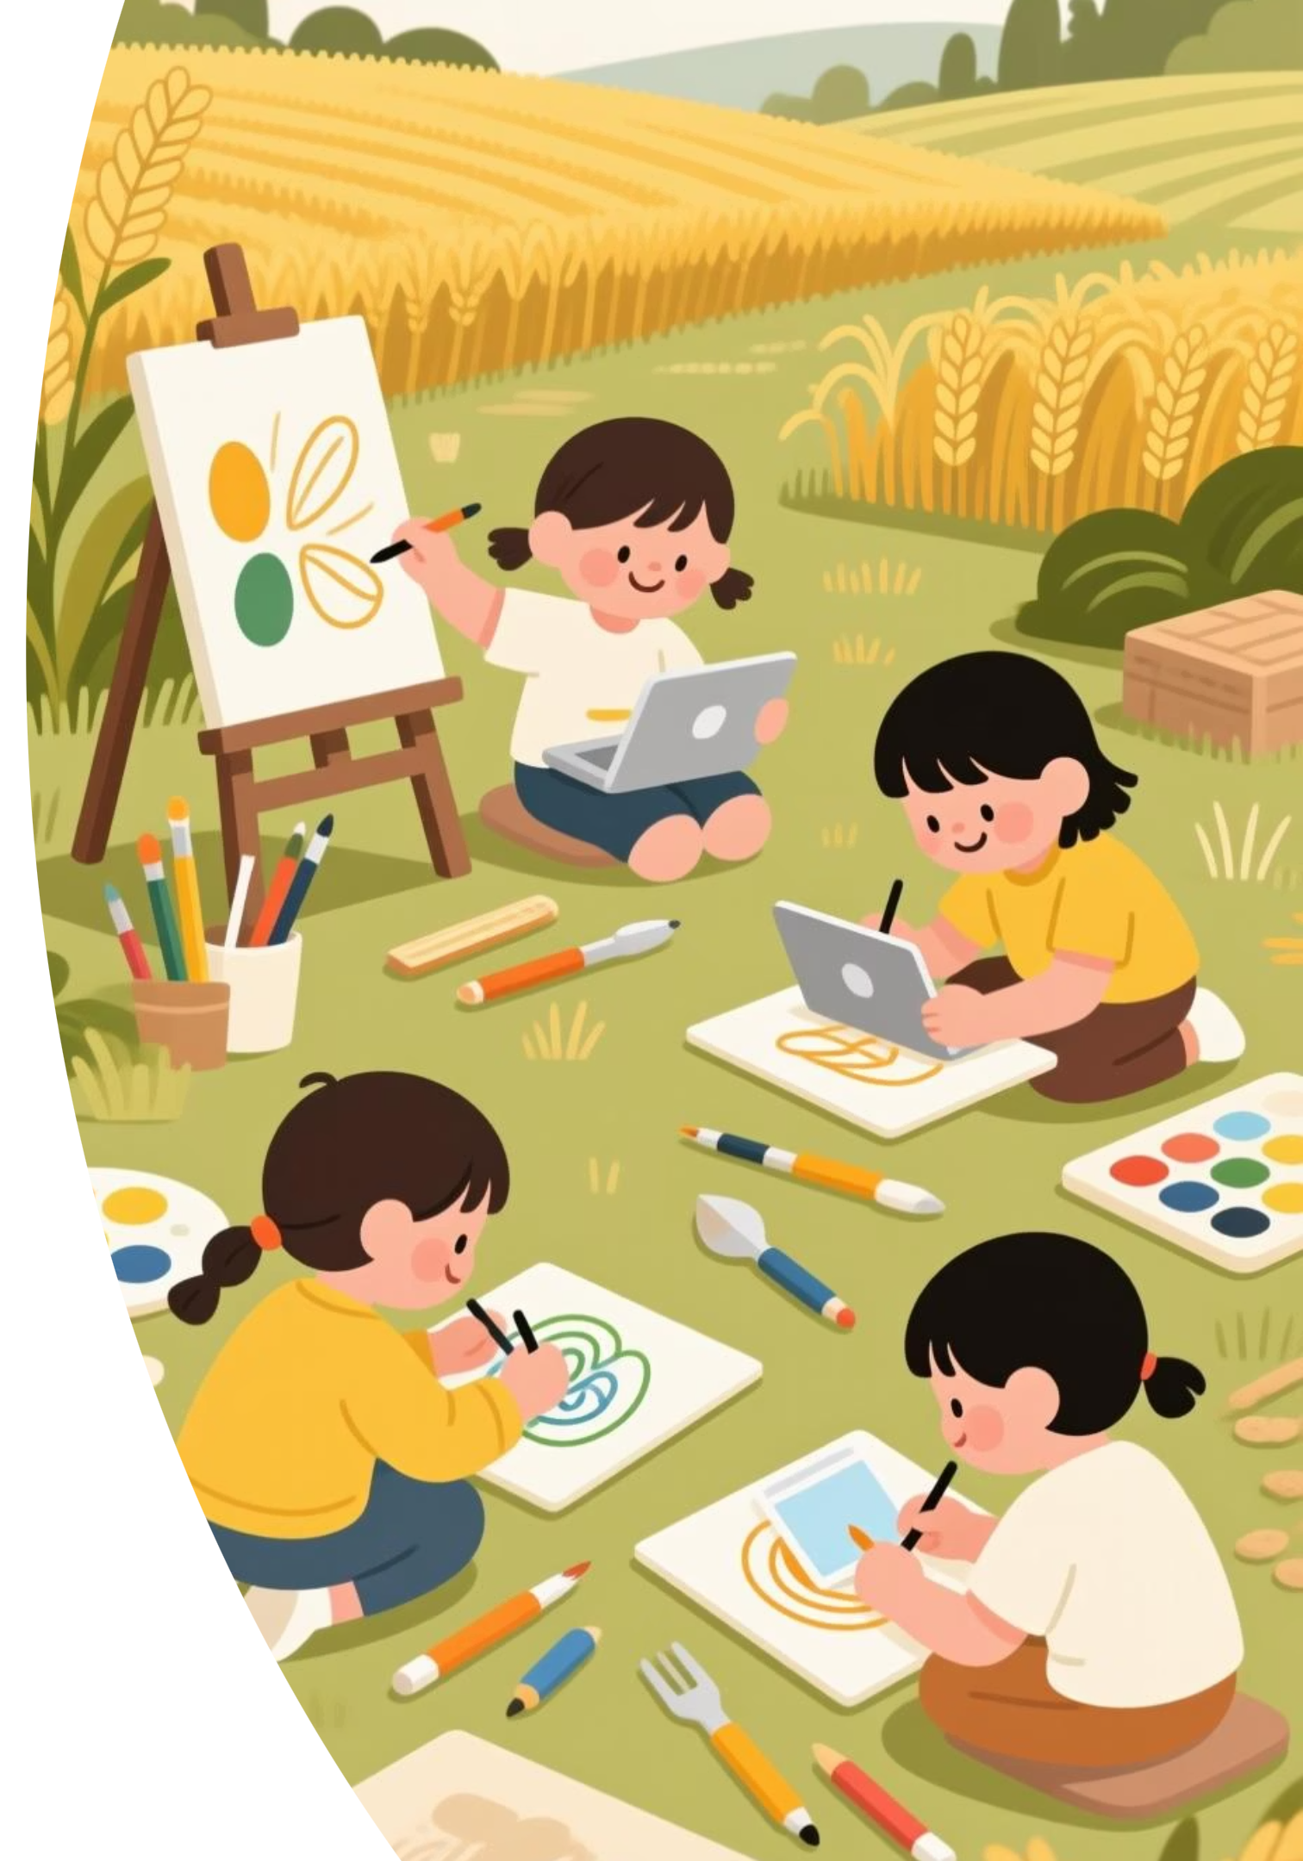
CHUYÊN ĐỀ STEM MĨ THUẬT KHỐI THCS
“TRANH TĨNH – TRANH ĐỘNG Khi Mĩ thuật gặp STEM”

Slide 2
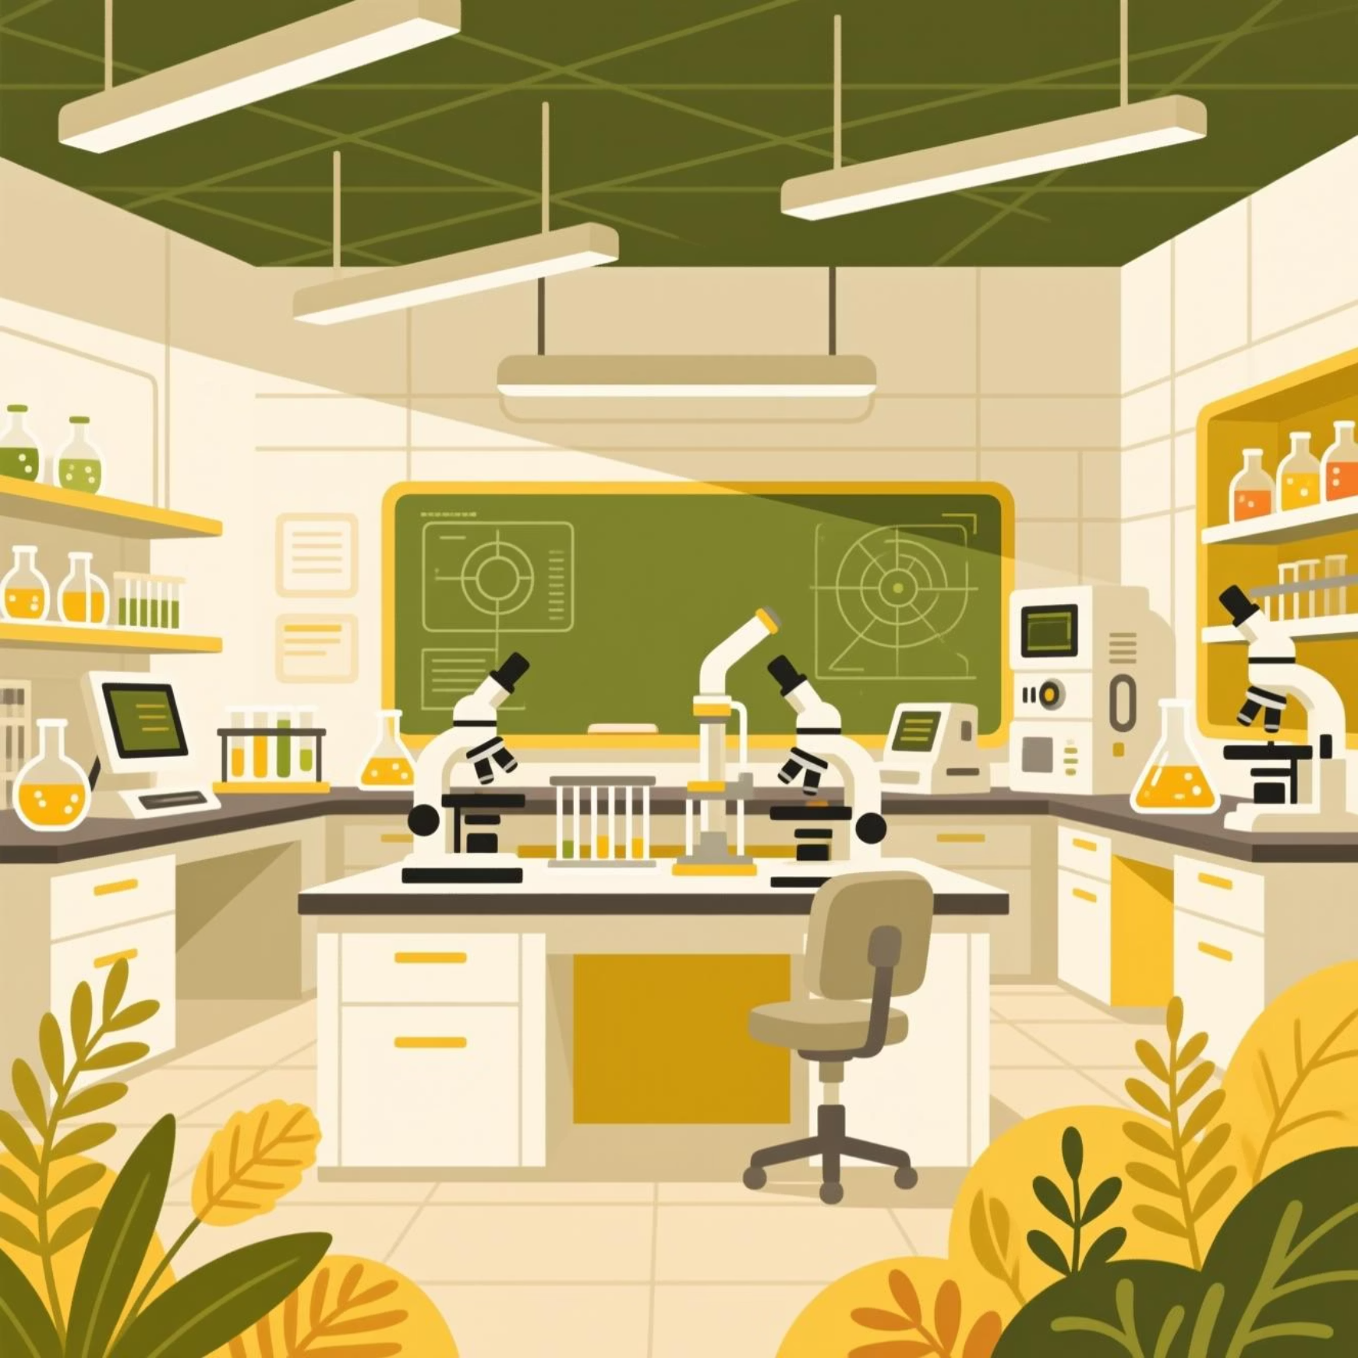
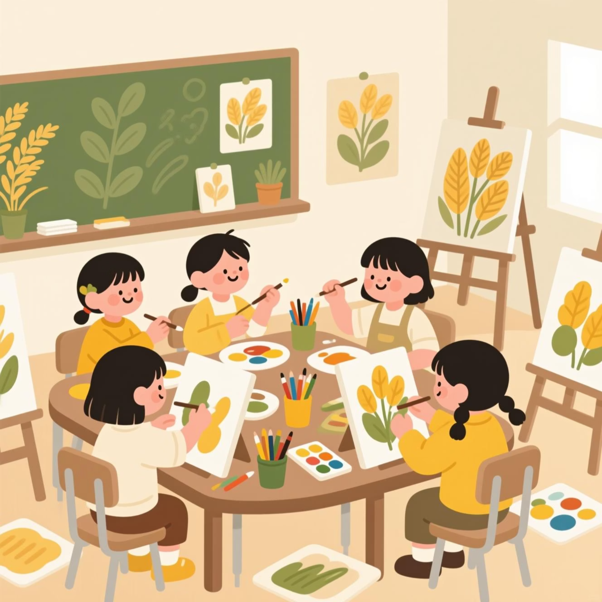
STEM và STEAM trong giáo dục hiện đại
STEM:
Khoa học, Công nghệ, Kỹ thuật, Toán học – nền tảng phát triển tư duy logic và kỹ năng giải quyết vấn đề.
STEAM:
STEM + Nghệ thuật (Art) – tăng cường sáng tạo, cảm nhận thẩm mỹ và tư duy đa chiều cho học sinh.
Vai trò của mỹ thuật trong STEAM: kích thích trí tưởng tượng, phát triển kỹ năng giao tiếp, hợp tác và tư duy phản biện.

Slide 3
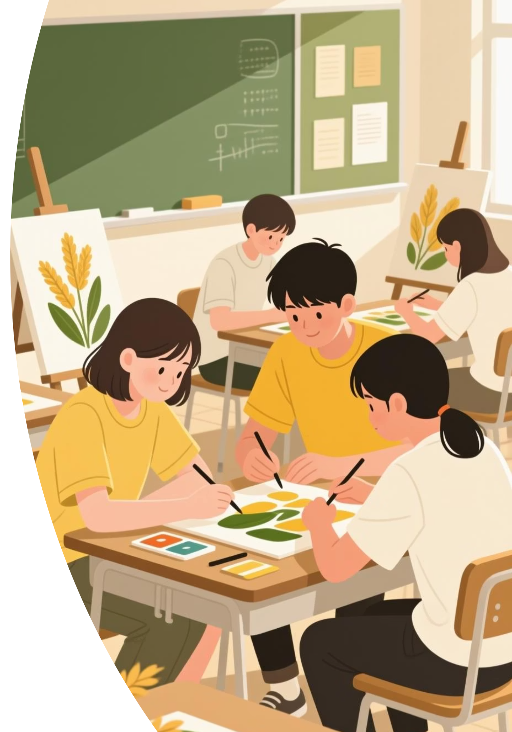
Mỹ thuật khối THCS: Nền tảng phát triển phẩm chất và năng lực
Năng lực phát triển
1
Chương trình mỹ thuật lớp 6-9 tập trung phát triển năng lực tự chủ, sáng tạo, giao tiếp và hợp tác.
Nội dung đa dạng
2
Gồm mỹ thuật tạo hình và mỹ thuật ứng dụng, giúp học sinh thể hiện cảm xúc, trí tưởng tượng qua tranh tĩnh và tranh động.
Giá trị thẩm mỹ
3
Mỹ thuật giúp học sinh hiểu giá trị văn hóa, phát triển thẩm mỹ và kỹ năng giải quyết vấn đề thực tiễn.

Slide 4
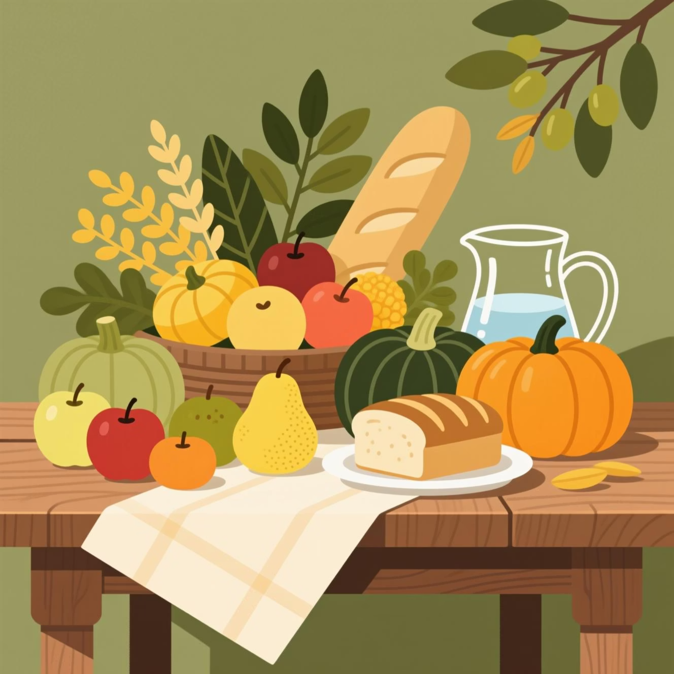
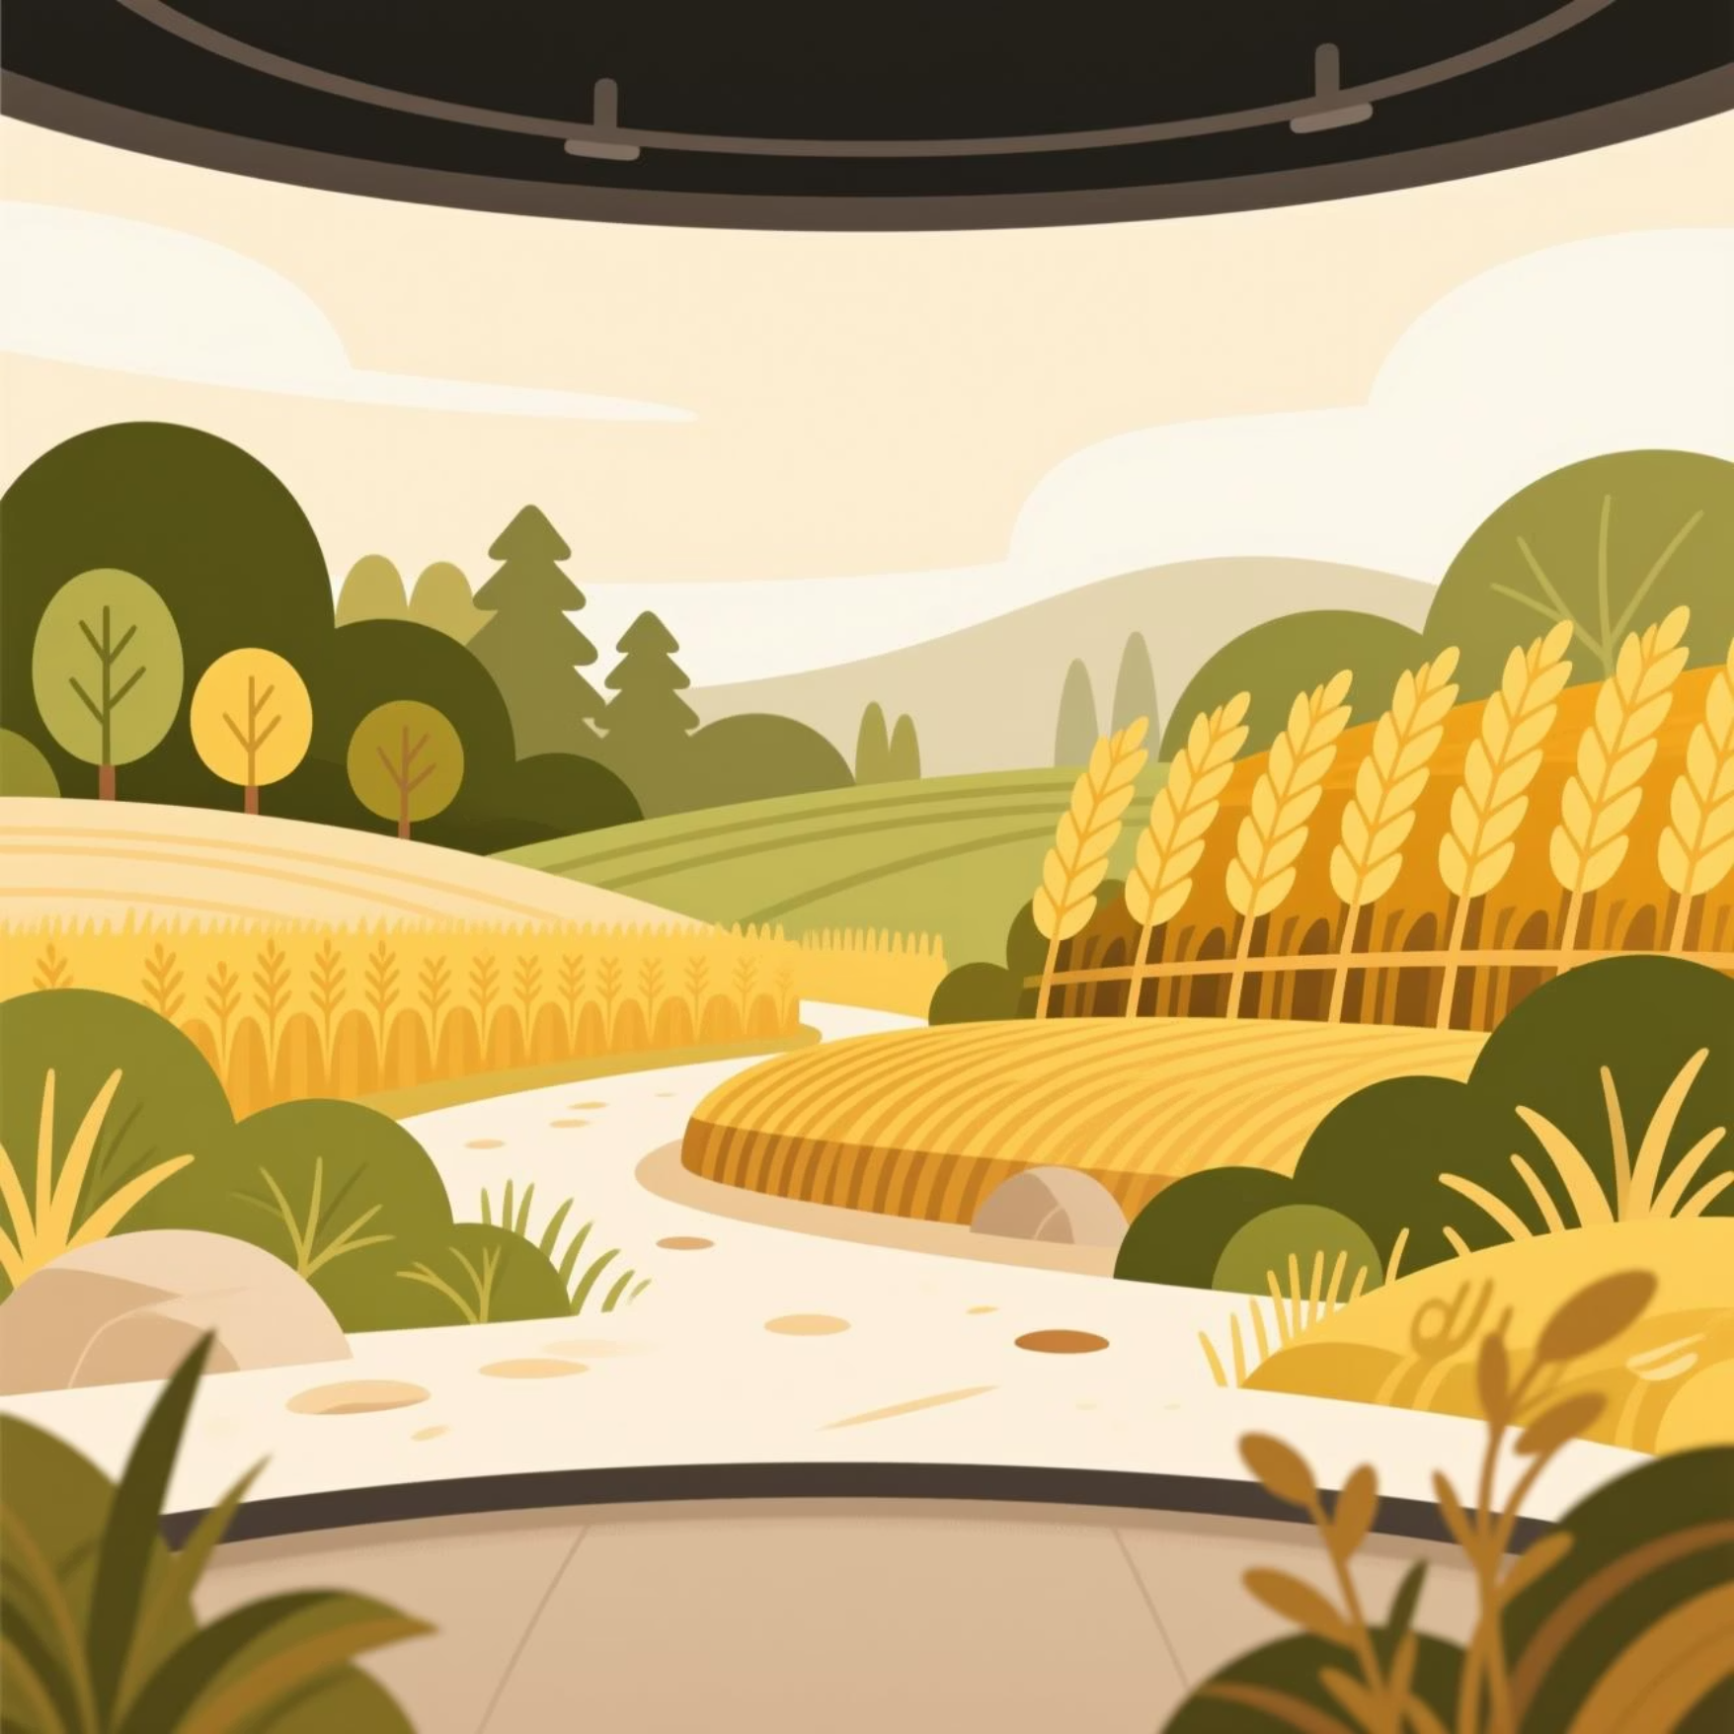
Tranh tĩnh và tranh động: Hai hình thức nghệ thuật trong STEM mỹ thuật
Tranh tĩnh
Tranh động
Tác phẩm mỹ thuật truyền thống, tập trung vào màu sắc, hình khối, bố cục để thể hiện cảm xúc và ý tưởng.
Ứng dụng công nghệ (video, animation, AR/VR) tạo hiệu ứng chuyển động, tương tác, tăng trải nghiệm học tập và sáng tạo.
Sự kết hợp tranh tĩnh – tranh động giúp học sinh vừa phát triển kỹ năng mỹ thuật vừa ứng dụng công nghệ hiện đại.

Slide 5




Ví dụ dự án STEM mỹ thuật: Tạo tranh động từ tranh tĩnh
Bước 2: Số hóa và chuẩn bị
Bước 1: Sáng tạo tranh tĩnh
Chụp ảnh hoặc scan tranh tĩnh, sau đó sử dụng phần mềm đồ họa đơn giản để tách lớp hoặc chỉnh sửa cần thiết cho hiệu ứng động.
Học sinh vẽ tranh tĩnh theo chủ đề đã chọn, sử dụng các kỹ thuật mỹ thuật cơ bản như màu sắc, bố cục, hình khối.
Bước 4: Trình bày sản phẩm
Bước 3: Tạo hiệu ứng động
Trình bày tranh động đã hoàn thiện, giải thích ý tưởng và quá trình thực hiện, thể hiện tư duy liên ngành và kỹ năng thực hành STEM.
Sử dụng các phần mềm animation hoặc công cụ kỹ thuật số khác để thêm hiệu ứng chuyển động, tương tác cho tranh.

Slide 6
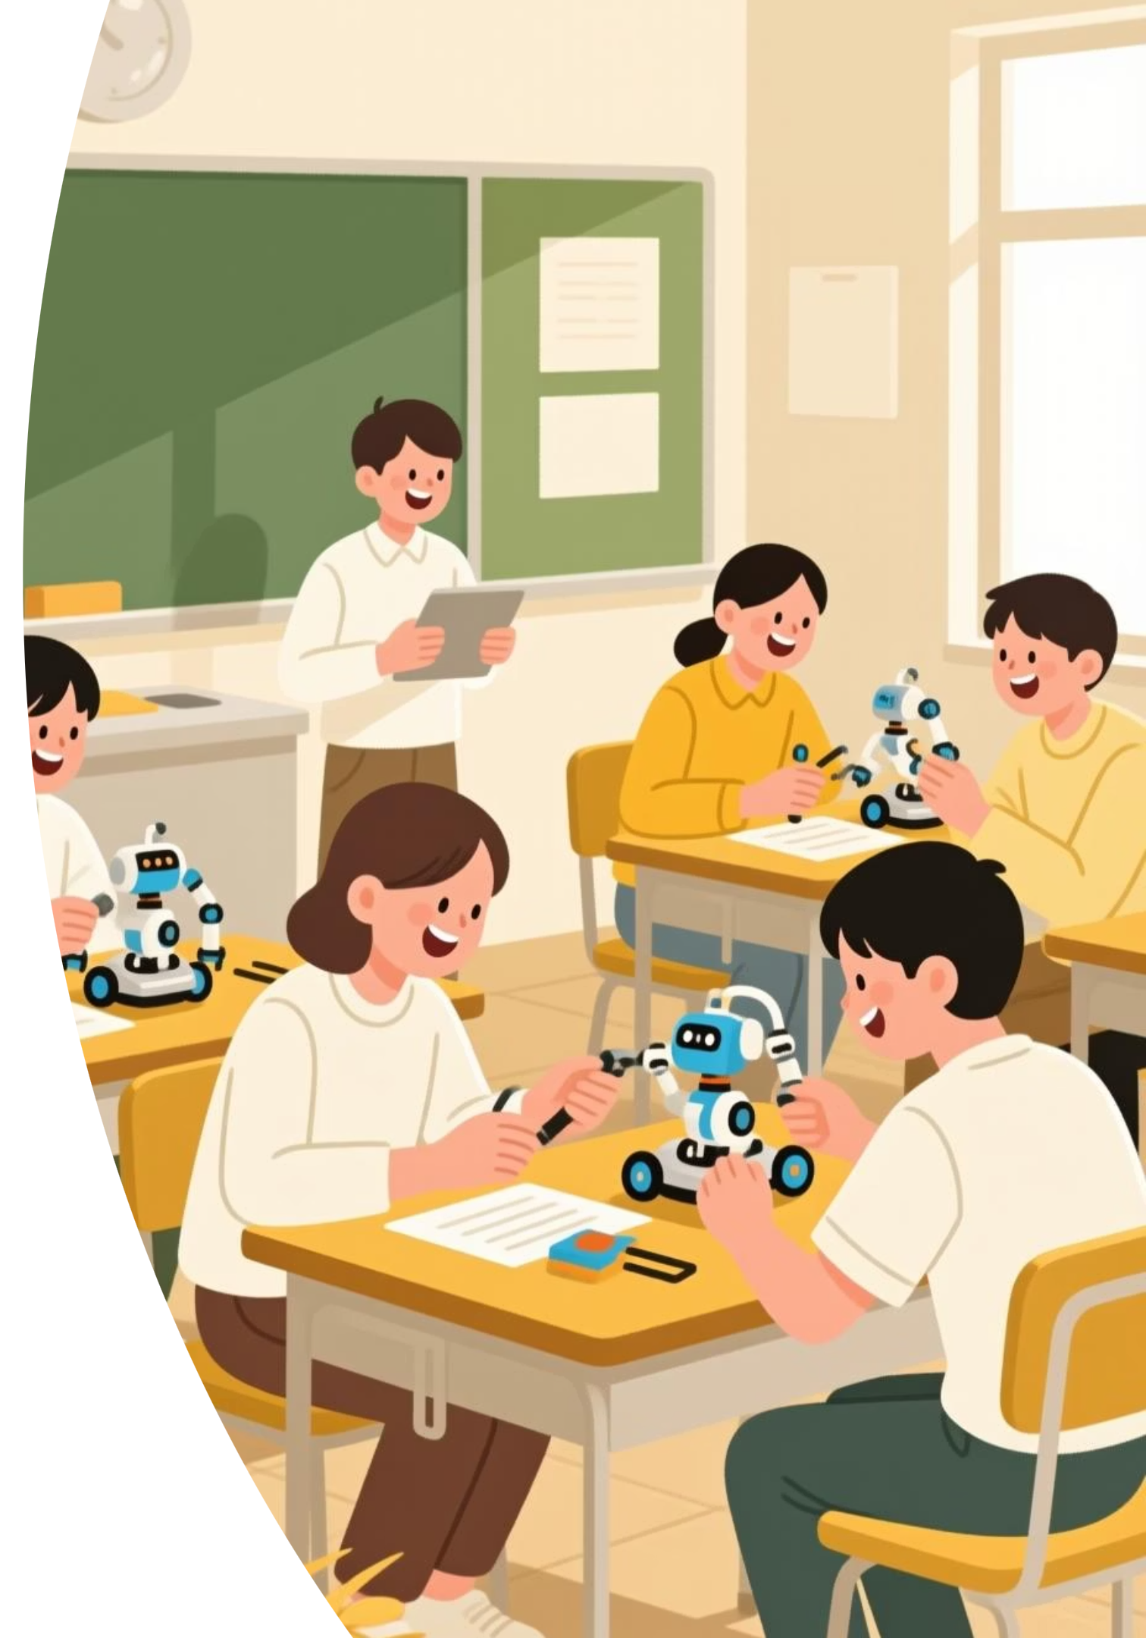
Phương pháp dạy học tích hợp STEM mỹ thuật hiệu quả
Học tập theo dự án (PBL)
Học sinh làm việc nhóm, giải quyết nhiệm vụ thực tế và tạo ra sản phẩm cụ thể.
Học truy vấn (IBL)
Khuyến khích đặt câu hỏi, tìm hiểu sâu sắc và tự mình khám phá kiến thức.
Học tích hợp liên môn
Kết hợp mỹ thuật với khoa học, công nghệ, kỹ thuật và toán học để có cái nhìn tổng thể.
Sử dụng công nghệ 4.0
Áp dụng AR, VR, coding, robotics trong các hoạt động mỹ thuật để nâng cao trải nghiệm.

Slide 7
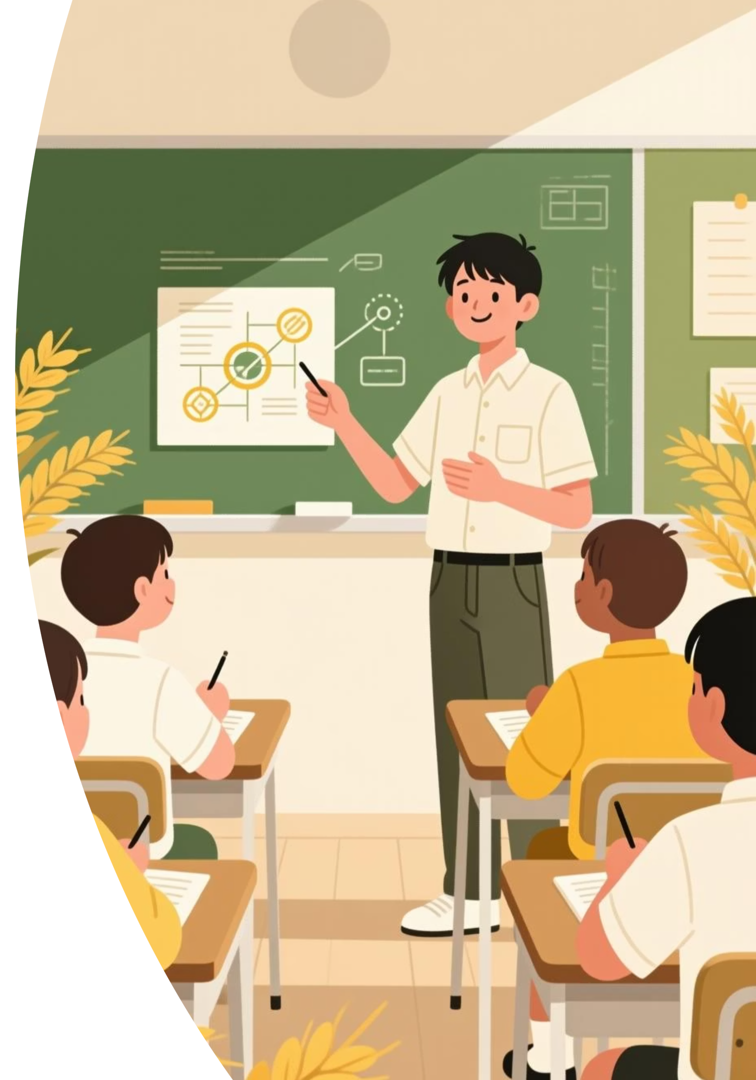
Lợi ích của STEM mỹ thuật với học sinh THCS
Phát triển tư duy toàn diện
1
Kombinasikan pemikiran logis dan kreativitas seni.
Nâng cao kỹ năng
2
Giải quyết vấn đề, làm việc nhóm và giao tiếp hiệu quả.
Tăng hứng thú học tập
3
Kết nối kiến thức với thực tiễn cuộc sống, giúp bài học trở nên sinh động.
Chuẩn bị tương lai
4
Trang bị kỹ năng cần thiết cho nghề nghiệp trong kỷ nguyên số.

Slide 8
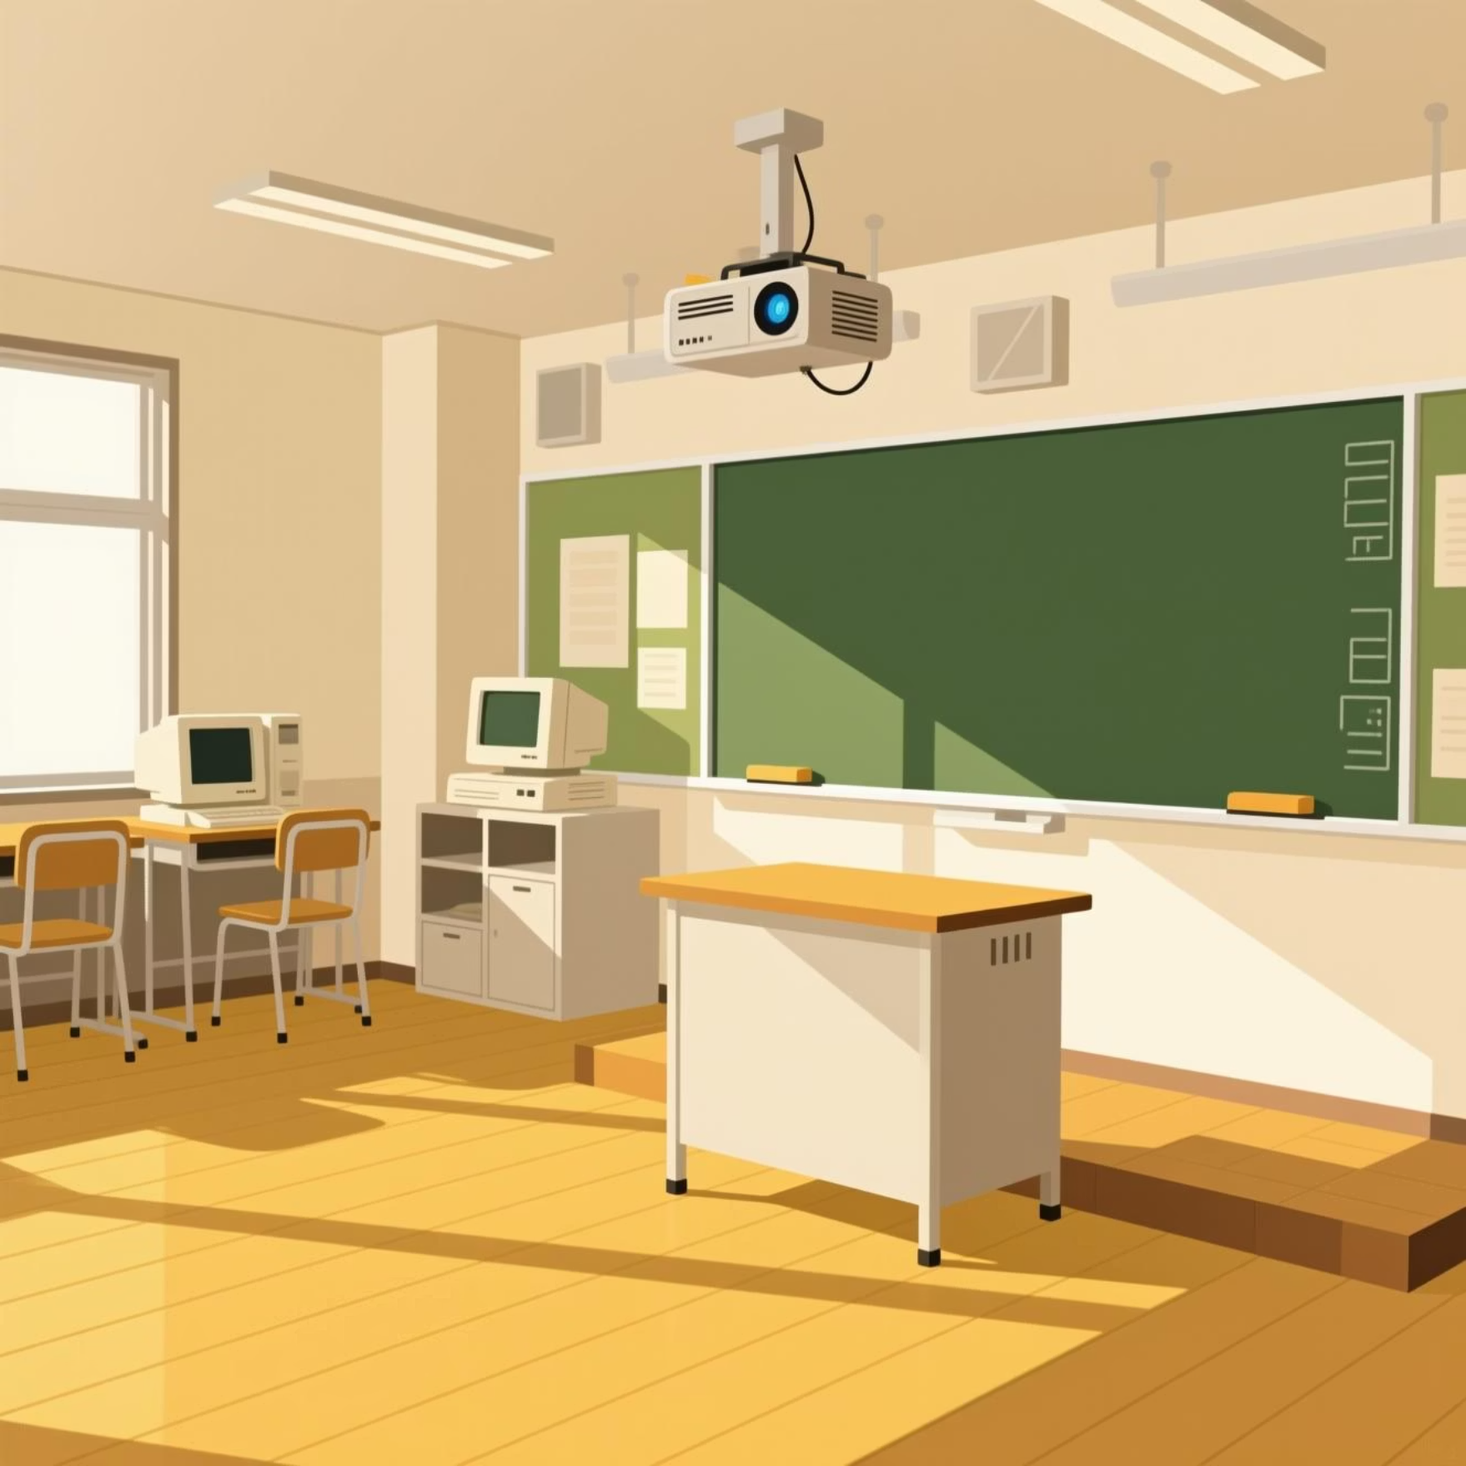
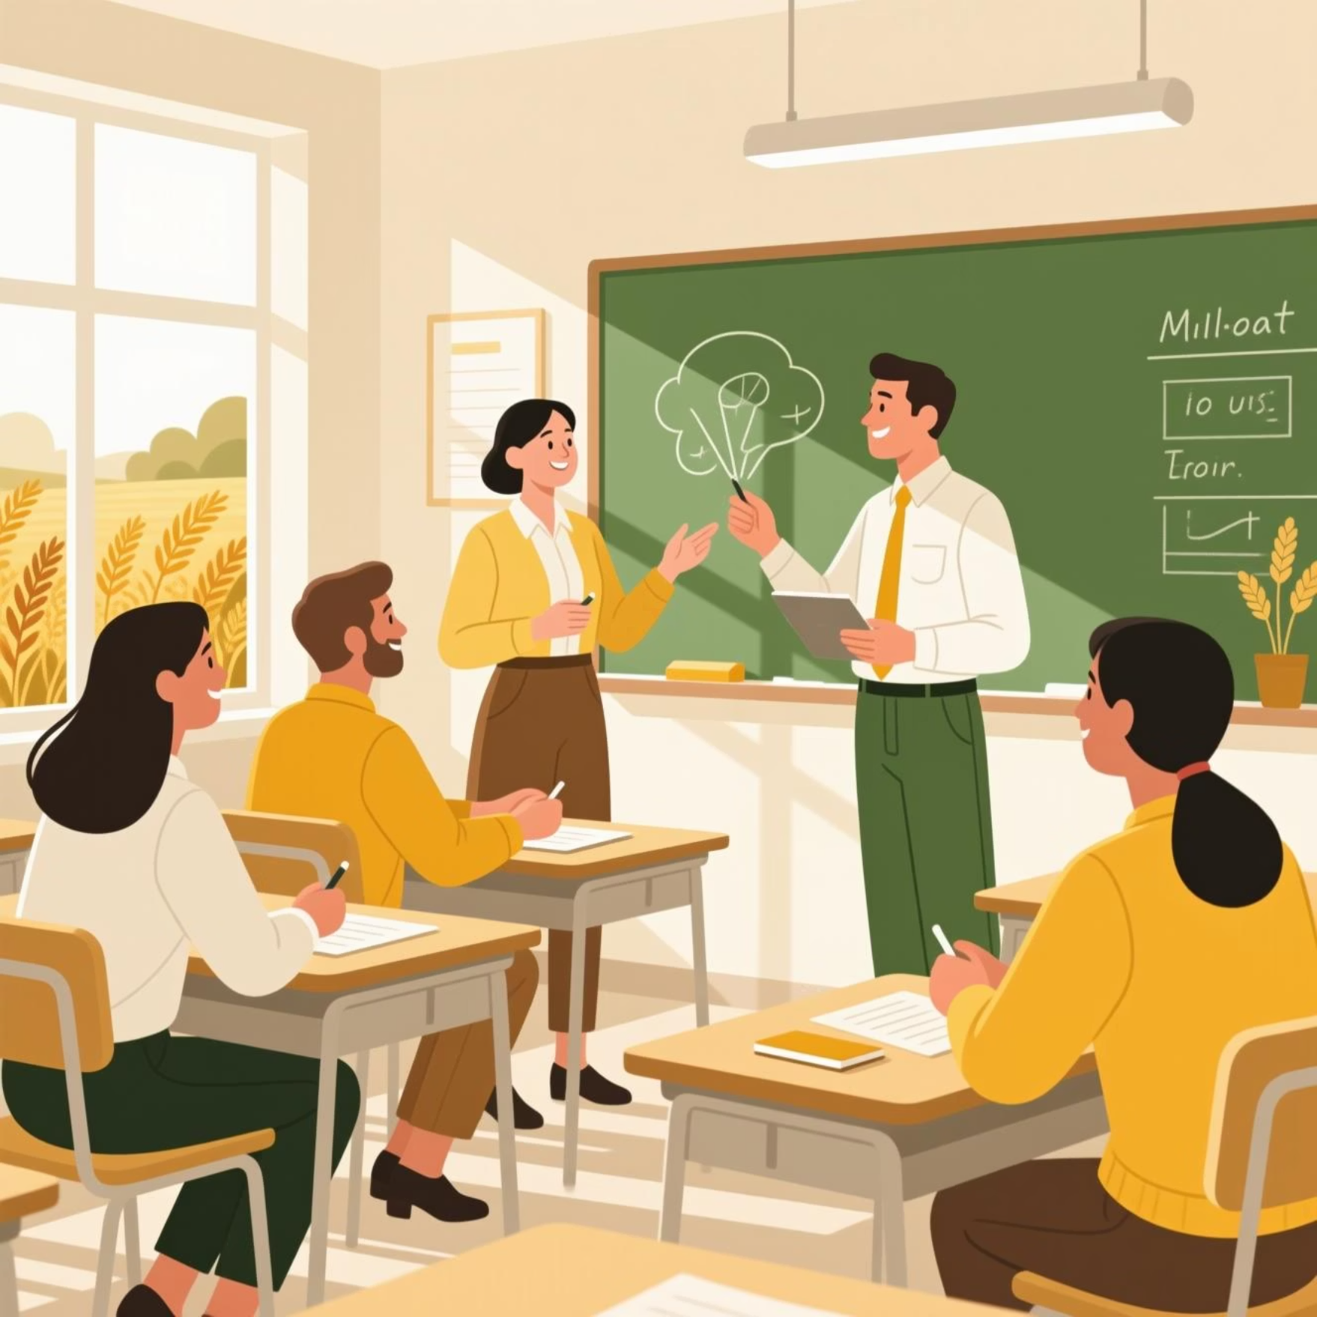
Thách thức và giải pháp khi triển khai STEM mỹ thuật
Thách thức
Giải pháp
Thiếu trang thiết bị công nghệ hiện đại cho các dự án sáng tạo.
Đào tạo, bồi dưỡng giáo viên về STEM và ứng dụng công nghệ trong mỹ thuật.
Giáo viên chưa quen với các phương pháp dạy học tích hợp liên môn.
Tận dụng tối đa nguyên liệu tái chế và sẵn có để giảm chi phí.
Nguồn kinh phí hạn chế cho việc đầu tư và triển khai các hoạt động STEM.
Áp dụng phương pháp dạy học tích cực, khuyến khích sự chủ động của học sinh.
Kêu gọi sự hỗ trợ từ cộng đồng, phụ huynh và các tổ chức xã hội.

Slide 9




Tương lai của STEM mỹ thuật trong giáo dục THCS
Công nghệ mới
AI, Big Data, AR/VR sẽ mở rộng khả năng sáng tạo mỹ thuật động không giới hạn.
Xu hướng STEAM
Áp dụng ngày càng phổ biến, giúp học sinh phát triển kỹ năng thế kỷ 21.
Cầu nối đa ngành
STEM mỹ thuật trở thành cầu nối giữa nghệ thuật truyền thống và công nghệ hiện đại.

Slide 10

Kết luận: STEM mỹ thuật – Hành trình sáng tạo không giới hạn
Sự kết hợp tranh tĩnh và tranh động trong STEM mỹ thuật giúp học sinh phát triển toàn diện, khơi dậy niềm đam mê sáng tạo và tư duy phản biện.
Đây là hướng đi đổi mới giáo dục, nâng cao phẩm chất và năng lực học sinh khối THCS, chuẩn bị cho các em một hành trang vững chắc để tự tin bước vào tương lai.
Hãy cùng đồng hành để tạo nên những thế hệ học sinh sáng tạo, tự tin và sẵn sàng cho tương lai!

